Slide 1
Разработка справочного telegram-бота с информацией по эквайрингу от Сбера
Участники команды: Саенко Андрей, Репкин Александр, Говоров Егор
Группа: ИВТ-б-о-22-1
Северо-Кавказский Федеральный Университет

Slide 2
Введение
Эква́йринг (от англ. acquire «приобретать, получать») — возможность для торгового предприятия принимать безналичную оплату товаров и услуг пластиковыми картами. Также в понятие эквайринг входят банковское и технологическое обслуживание — передача и обработка данных клиента. Осуществляется уполномоченным банком-эквайером (англ. acquiring bank) путём установки на торговых или сервисных предприятиях (ТСП) платёжных терминалов (POS-терминалов в случае традиционного торгового эквайринга, mPOS-терминалов в случае мобильного эквайринга) или импринтеров. В начале XXI века набирают популярность терминалы, встроенные в онлайн-кассы.

Slide 3
Разработка telegram-бота
Официальный сайт Сбера содержит инструкции по работе с эквайрингом, однако на нём иногда тяжело быстро найти нужный материал, поэтому было решено разработать справочный телеграм-бот с простой навигацией по основным разделам, который позволит работникам быстро восполнять пробелы в знаниях и консультировать клиентов банка.
При разработке данного бота использовался генеративныый искусственный интеллект, а именно нейросеть DeepSeek, что позволило значительно ускорить написание кода и создать полностью готовый продукт за короткий промежуток времени.

Slide 4
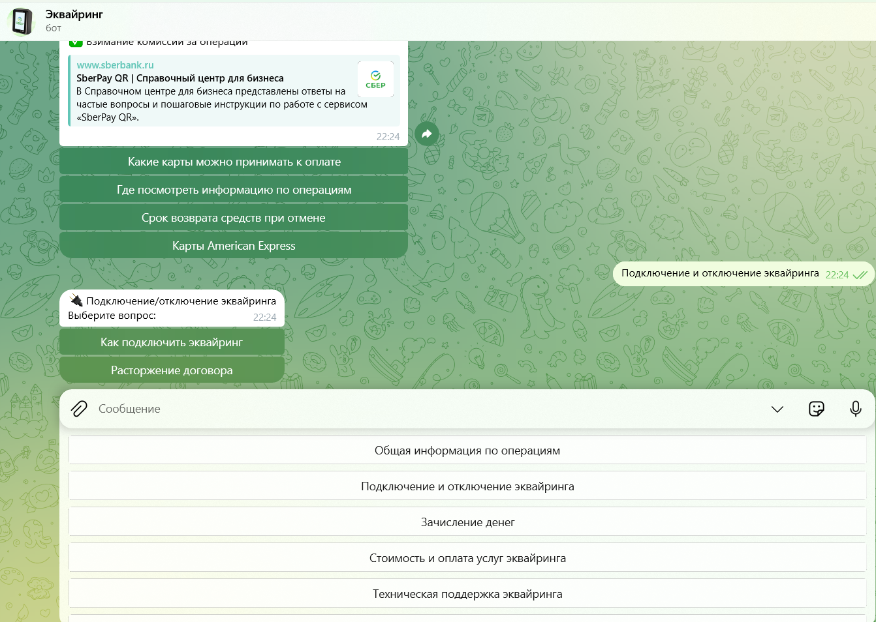
Интерфейс бота

Slide 5
Описание интерфейса бота и ссылки
После нажатия кнопки start и запуска бота открывается меню с основными разделами в виде кнопок, при нажатии на каждую из которых открывается соответствующий раздел с подразделами, содержащий необходимую информацию.
Полный обзор всех разделов содержится в прикрепленной видеозаписи.
Ссылка на бота: https://t.me/Testq234_bot
Ссылка на репозиторий с кодом: https://github.com/Qwerty000101/sber_acquiring_info_tg_bot.git
Ссылка

Slide 6
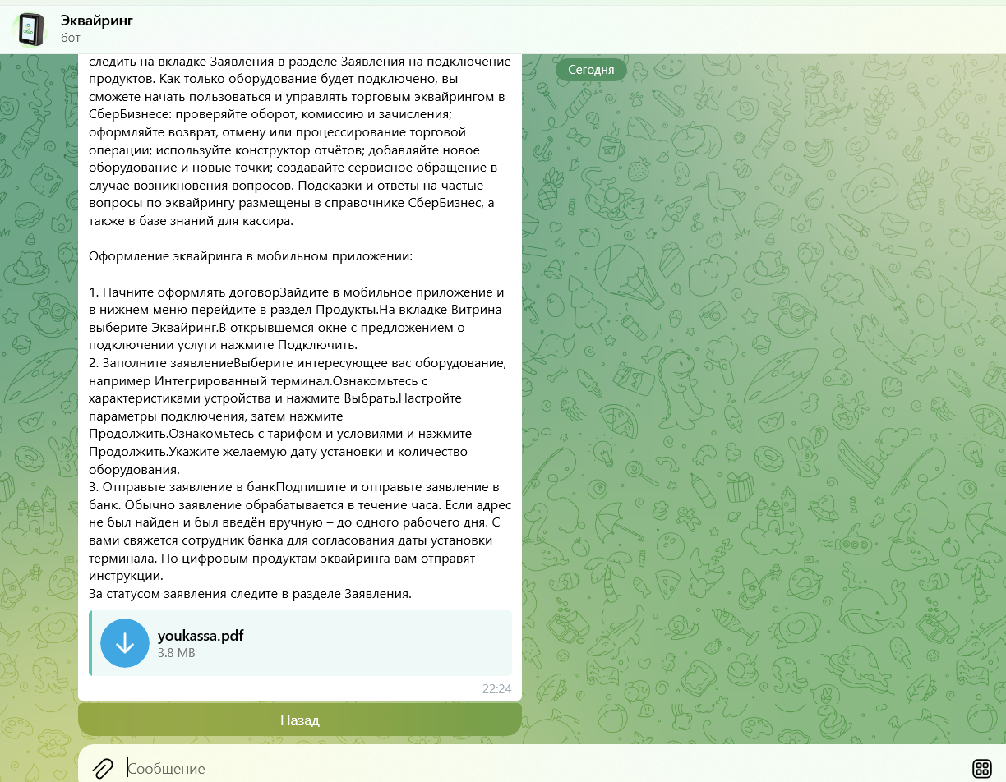
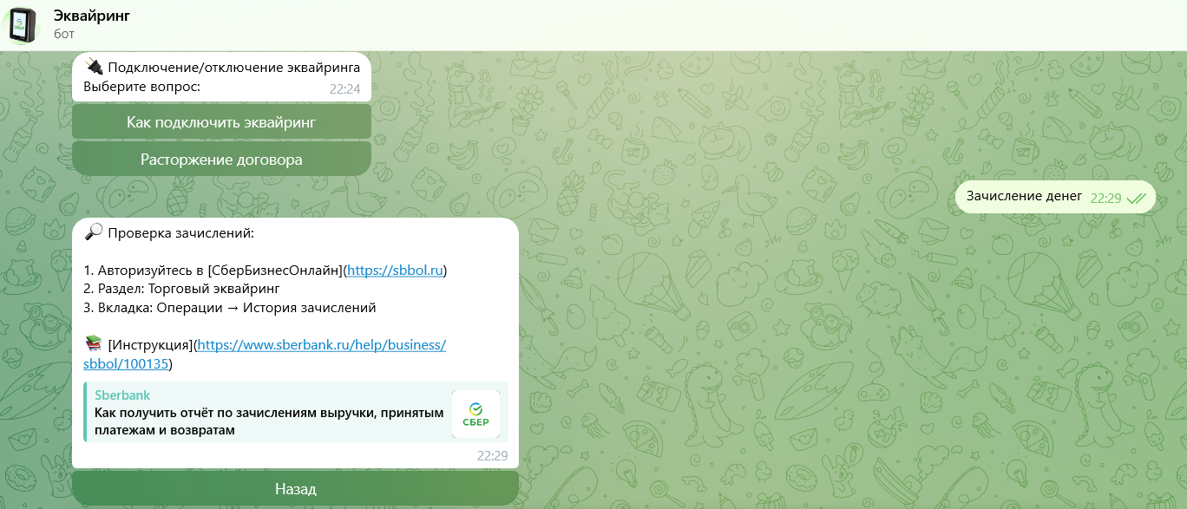
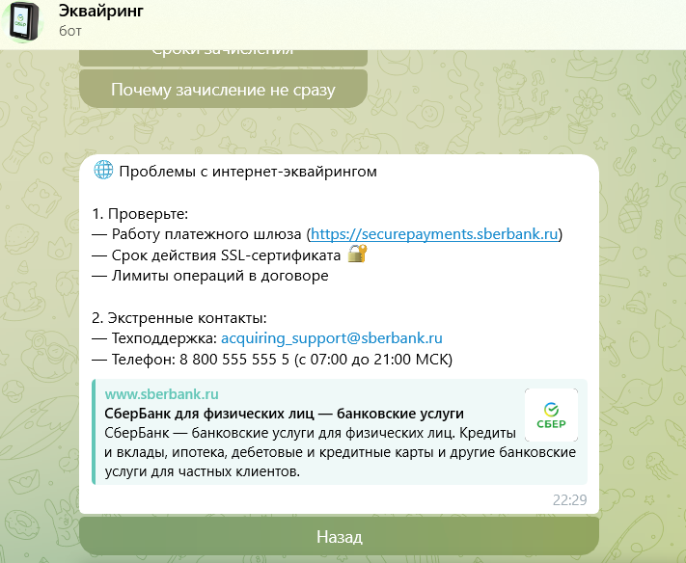
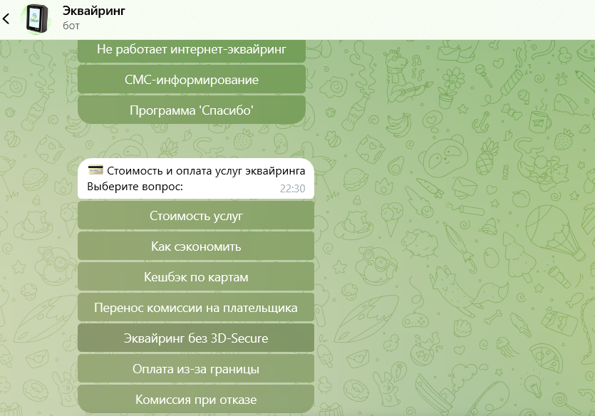
Примеры сообщений бота

